Slide 1
Modélisation ECL & Premier Stress Testing
De la PD baseline aux modèles satellites, puis au premier choc stressé
PD Models | Baseline ECL | Satellite Macro | Stress Testing
PFA 2025-2026

Slide 2
Méthodes utilisées
PD baseline
Comparaison LogReg, RandomForest, XGBoost et LightGBM avec AUC, Gini, KS, Brier, PSI.
Validation
Split temporel et walk-forward pour vérifier la stabilité hors période d'entraînement.
Explicabilité
SHAP pour identifier les variables qui pilotent la PD prédite.
ECL baseline
ECL = PD_pred x LGD x EAD x facteur horizon IFRS 9.
Satellite macro
Modèle macro -> default rate pour transformer un scénario économique en lift de PD.
Modélisation
Projet IFRS 9 Stress Testing

Slide 3
Extrait code ECL baseline
Calcul de l'ECL IFRS 9 avant stress
pd_pred = champion_model.predict_proba(X_chunk)[:, 1]
result["PD_pred"] = pd_pred
horizon_factor = np.where(
result["stage"] == 1,
12.0 / term_months.clip(1),
1.0
)
result["ECL_ifrs9"] = (
result["PD_pred"] * result["LGD"] * result["EAD"] * horizon_factor
)
PD
Prédiction individuelle par le modèle champion.
IFRS 9
Stage 1 en horizon 12 mois, Stage 2/3 en lifetime.
Baseline
Point zéro utilisé pour mesurer le lift sous stress.
Modélisation
Projet IFRS 9 Stress Testing

Slide 4
Code src utilisé par le notebook 03
Entraînement, évaluation et sauvegarde des modèles PD
from src.ecl_engine import train_pd_models, compute_ecl_baseline
from src.data_prep import get_temporal_split, get_pd_features
train, val, test = get_temporal_split(df)
features = get_pd_features(df)
models, results_df = train_pd_models(
X_train, y_train, X_val, y_val, X_test, y_test
)
df_ecl = compute_ecl_baseline(df, champion_model, features)
Pourquoi plusieurs PD ?
Comparer performance, stabilité et calibration avant de retenir un champion.
Pourquoi split temporel ?
Évite une validation optimiste sur des prêts futurs.
Outputs
pd_model_comparison.csv, modèles .pkl, ecl_baseline.parquet.
Modélisation
Projet IFRS 9 Stress Testing

Slide 5
Code src utilisé par le notebook 04
Lien macroéconomique vers taux de défaut
from src.satellite_models import (
compute_quarterly_default_rate,
merge_macro_quarterly,
train_satellite_pd
)
dr_q = compute_quarterly_default_rate(df)
sat_data = merge_macro_quarterly(dr_q, macro)
sat_models, sat_results = train_satellite_pd(sat_data)
Pourquoi trimestriel ?
Le défaut et les variables macro se comparent mieux à fréquence économique.
Pourquoi satellite ?
Transformer un choc macro en lift de PD stressée.
Outputs
satellite_pd_comparison.csv, fig_20 à fig_24.
Satellites macro
Projet IFRS 9 Stress Testing

Slide 6
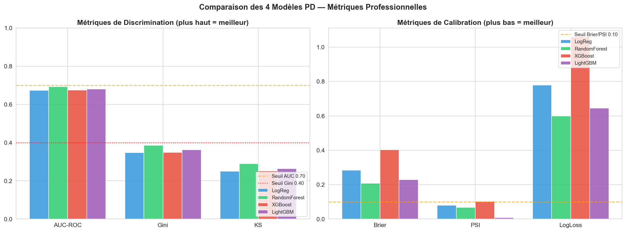
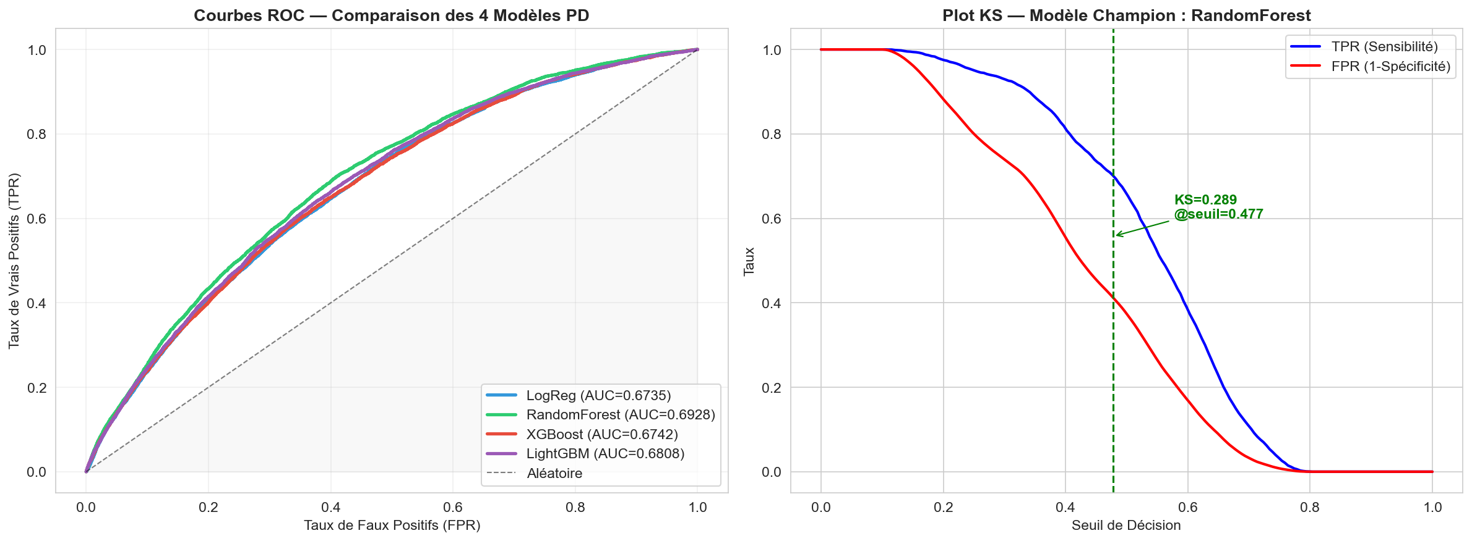
Comparaison des modèles PD
LogReg, RandomForest, XGBoost et LightGBM
Outputs: fig_13_model_comparison.png et fig_14_roc_ks.png. Le champion est sélectionné sur AUC/Gini/KS/Brier/PSI.
Modélisation
Projet IFRS 9 Stress Testing

Slide 7
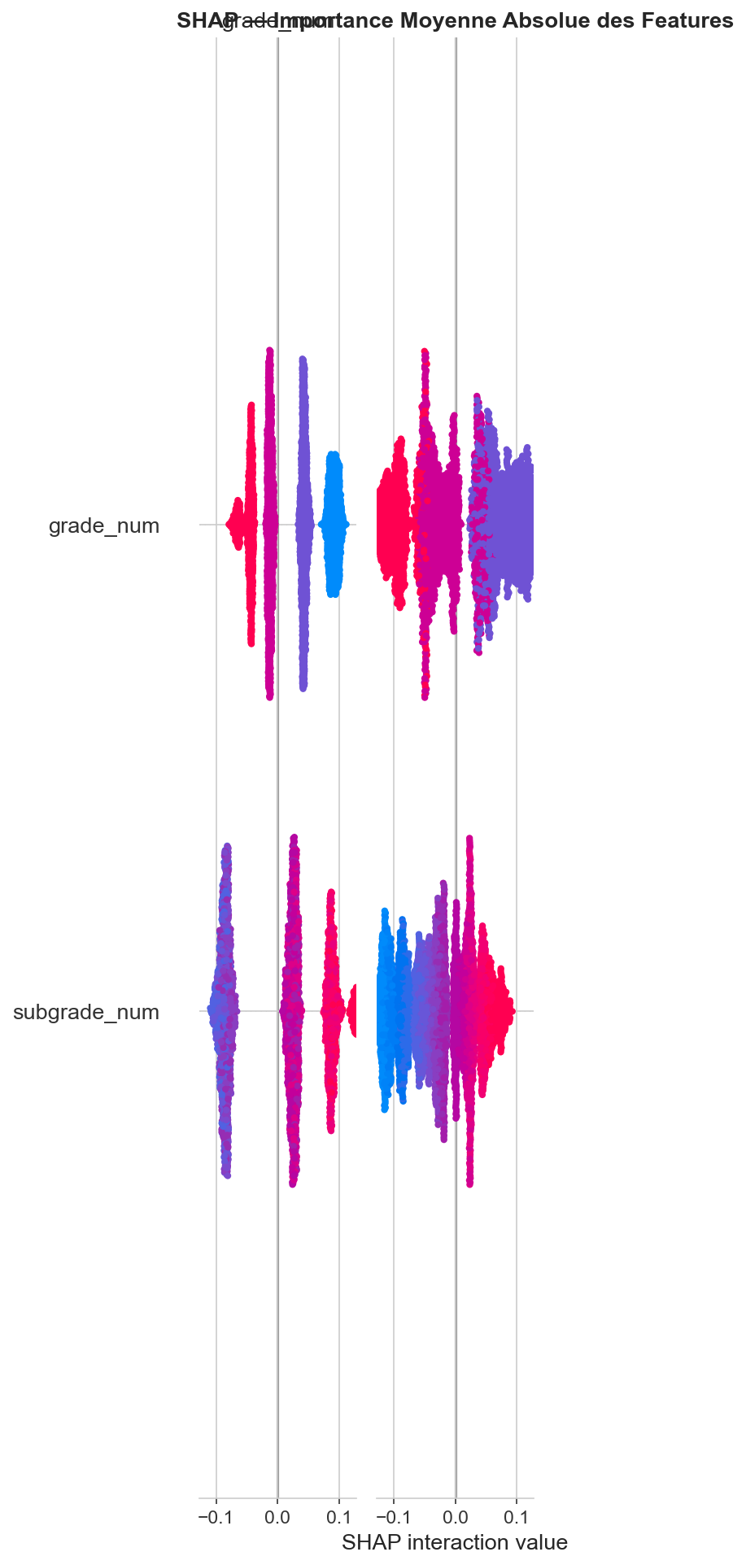
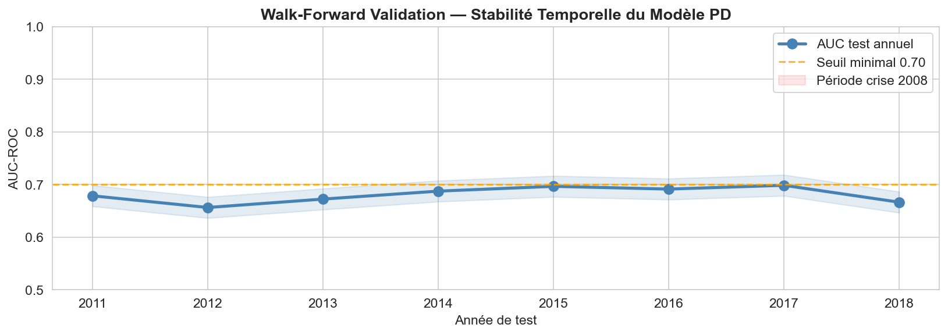
Validation temporelle et explicabilité
Walk-forward + SHAP pour réduire le risque de boîte noire
Outputs: fig_15 et fig_17. Le modèle doit être stable et explicable, pas seulement performant.
Modélisation
Projet IFRS 9 Stress Testing

Slide 8
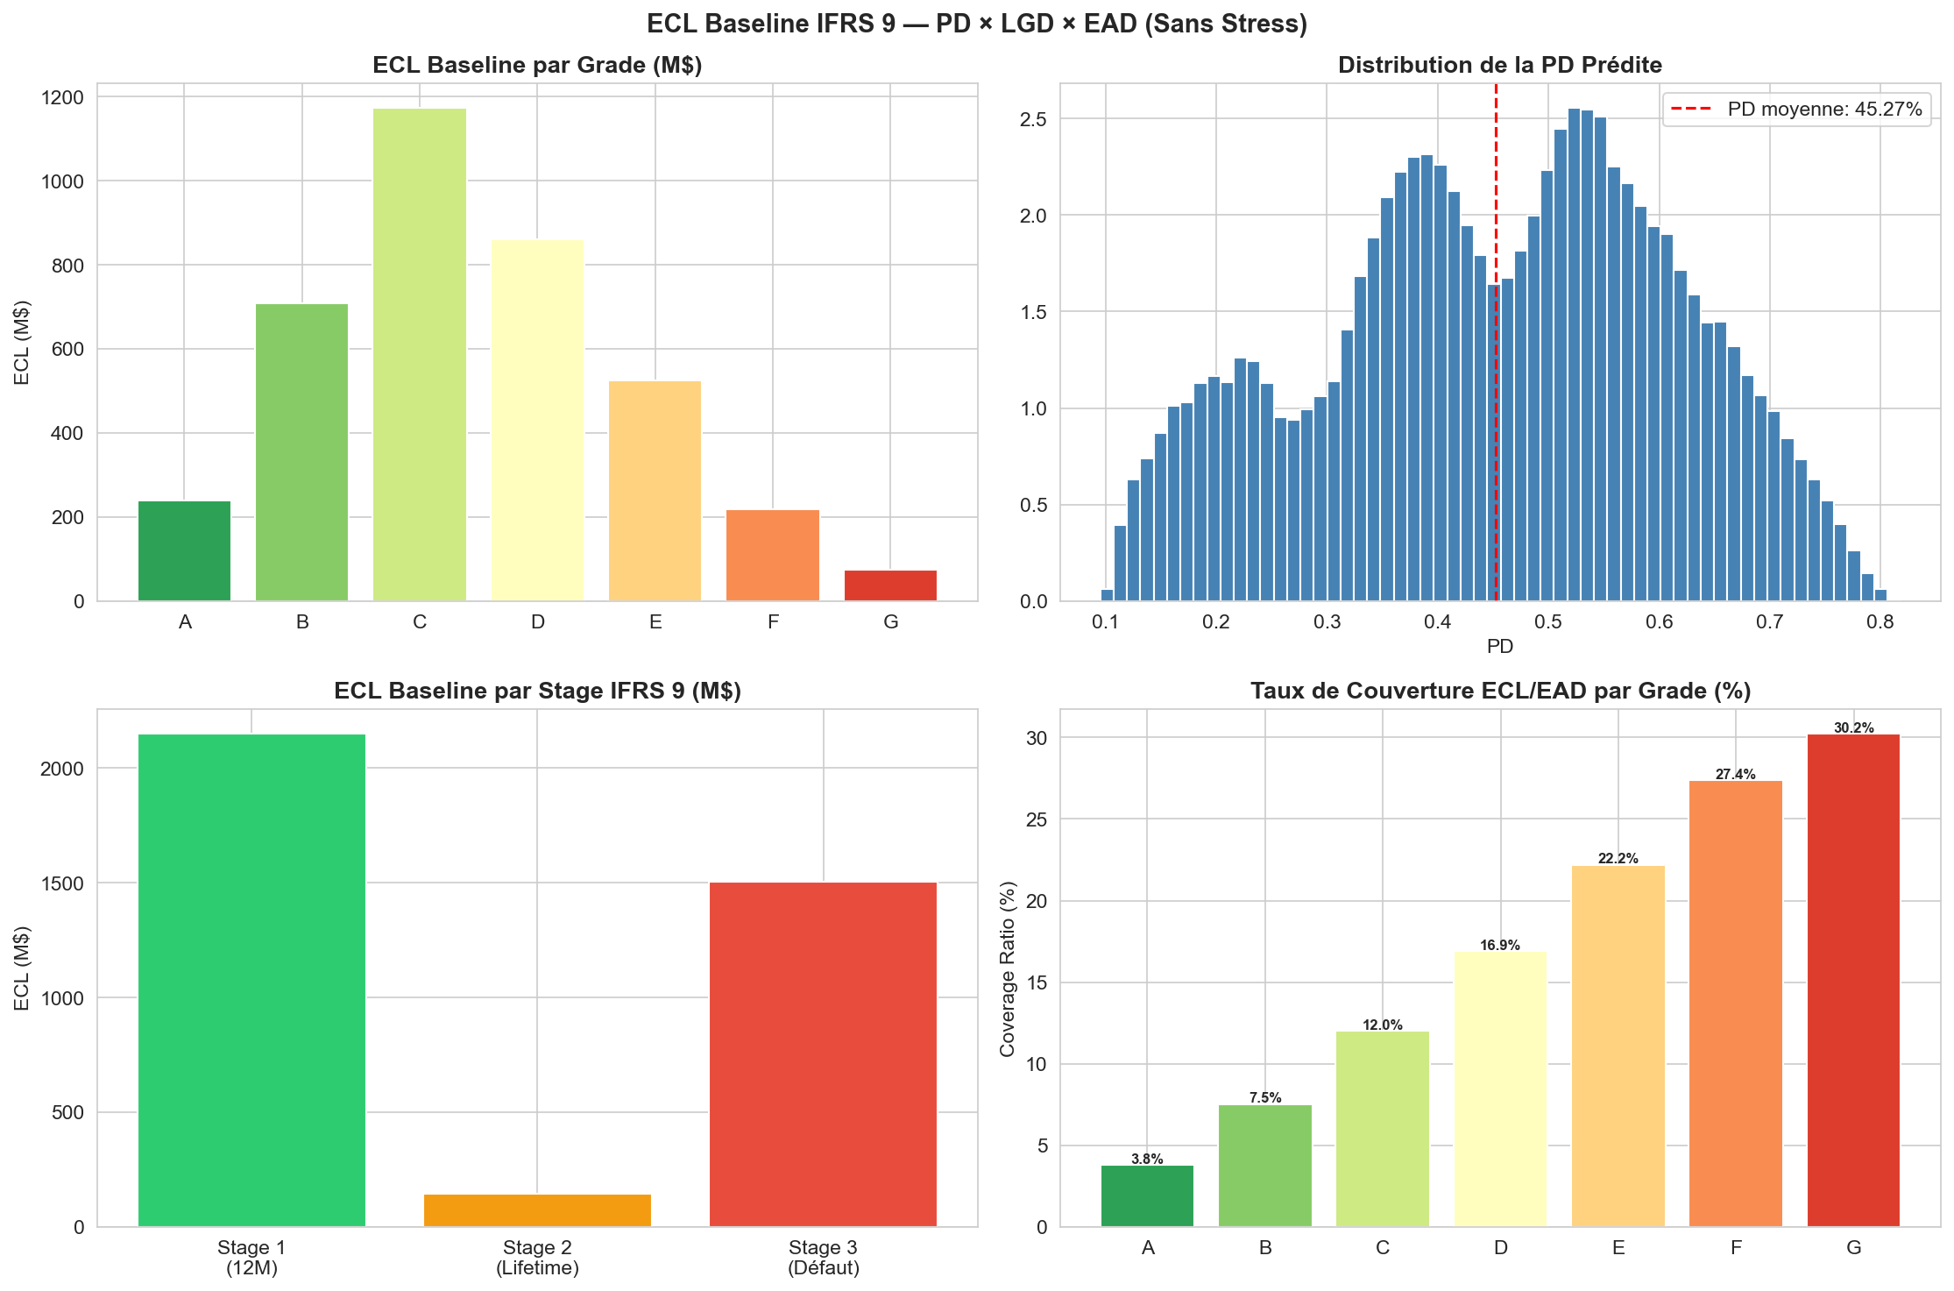
ECL de référence IFRS 9
Point zéro avant application des chocs
ECL baseline = PD_pred x LGD x EAD x facteur horizon. Cette base sert à mesurer le lift sous stress.
ECL Baseline
Projet IFRS 9 Stress Testing

Slide 9
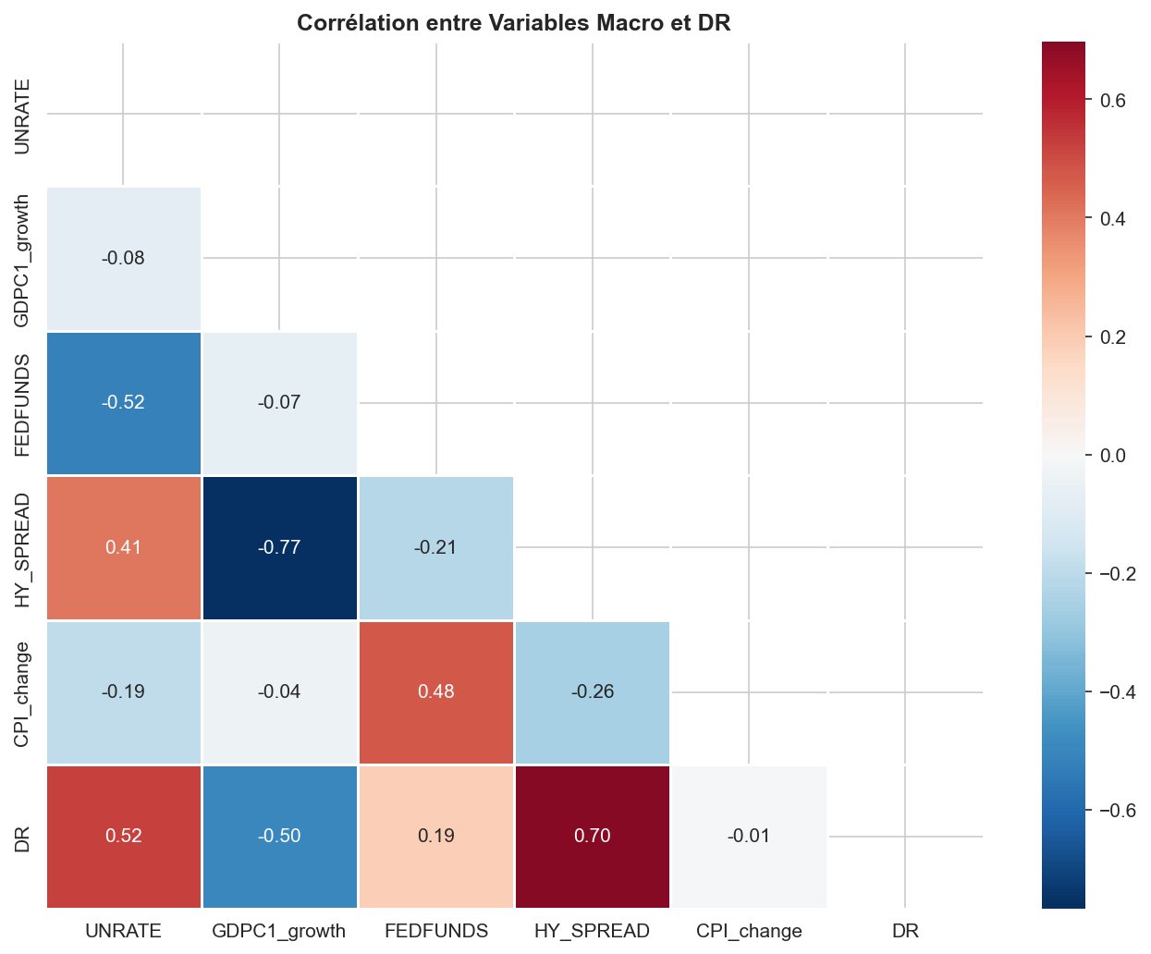
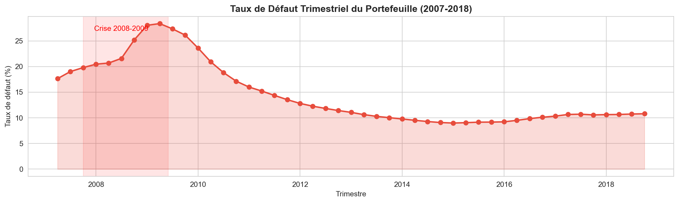
Construction du lien macro -> risque
Taux de défaut trimestriel et corrélations macro
Le satellite transforme un scénario macro en lift de défaut. Il prépare le premier modèle de stress testing.
Satellites macro
Projet IFRS 9 Stress Testing

Slide 10
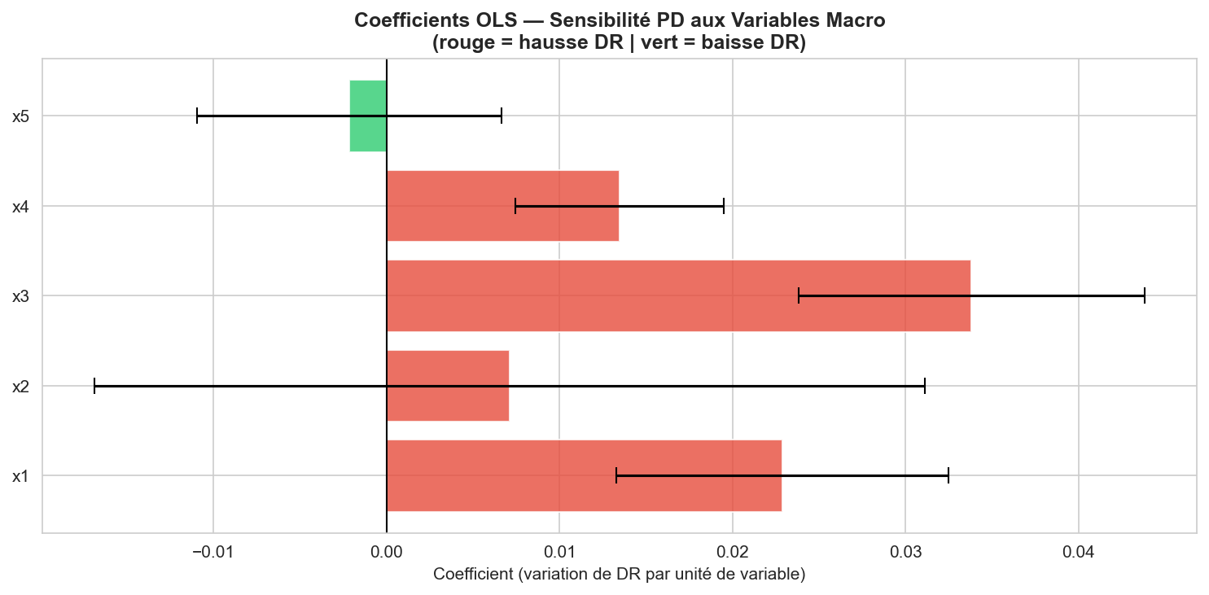
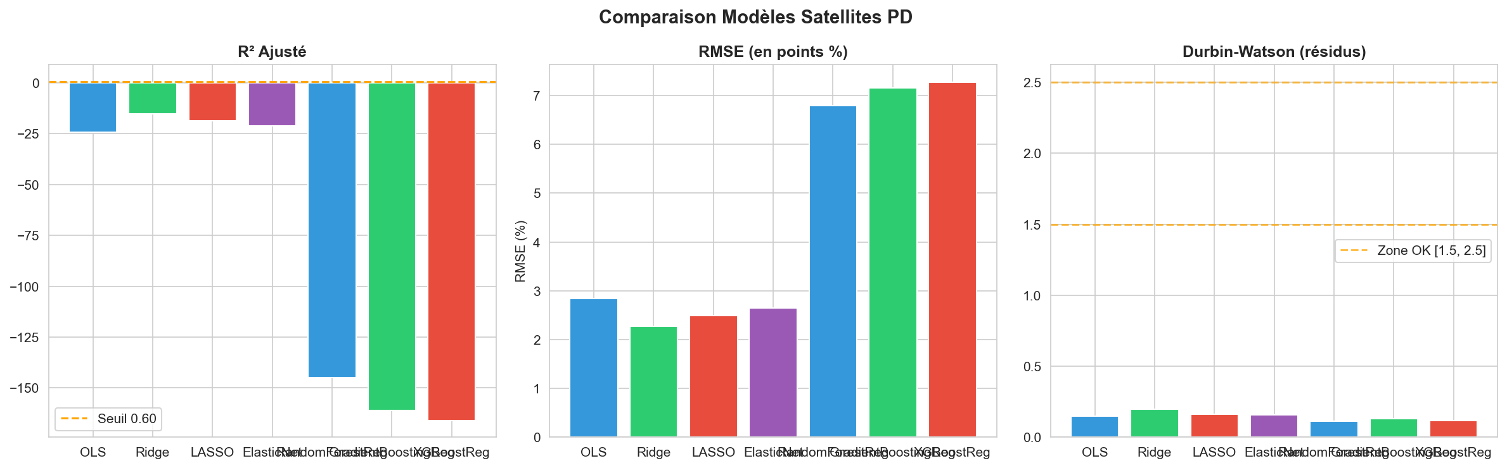
Comparaison des modèles satellites
OLS, Ridge, LASSO, ElasticNet, RandomForestReg, XGBoostReg
Output: comparaison statistique + coefficients. Le modèle retenu doit rester économiquement cohérent.
Satellites macro
Projet IFRS 9 Stress Testing

Slide 11
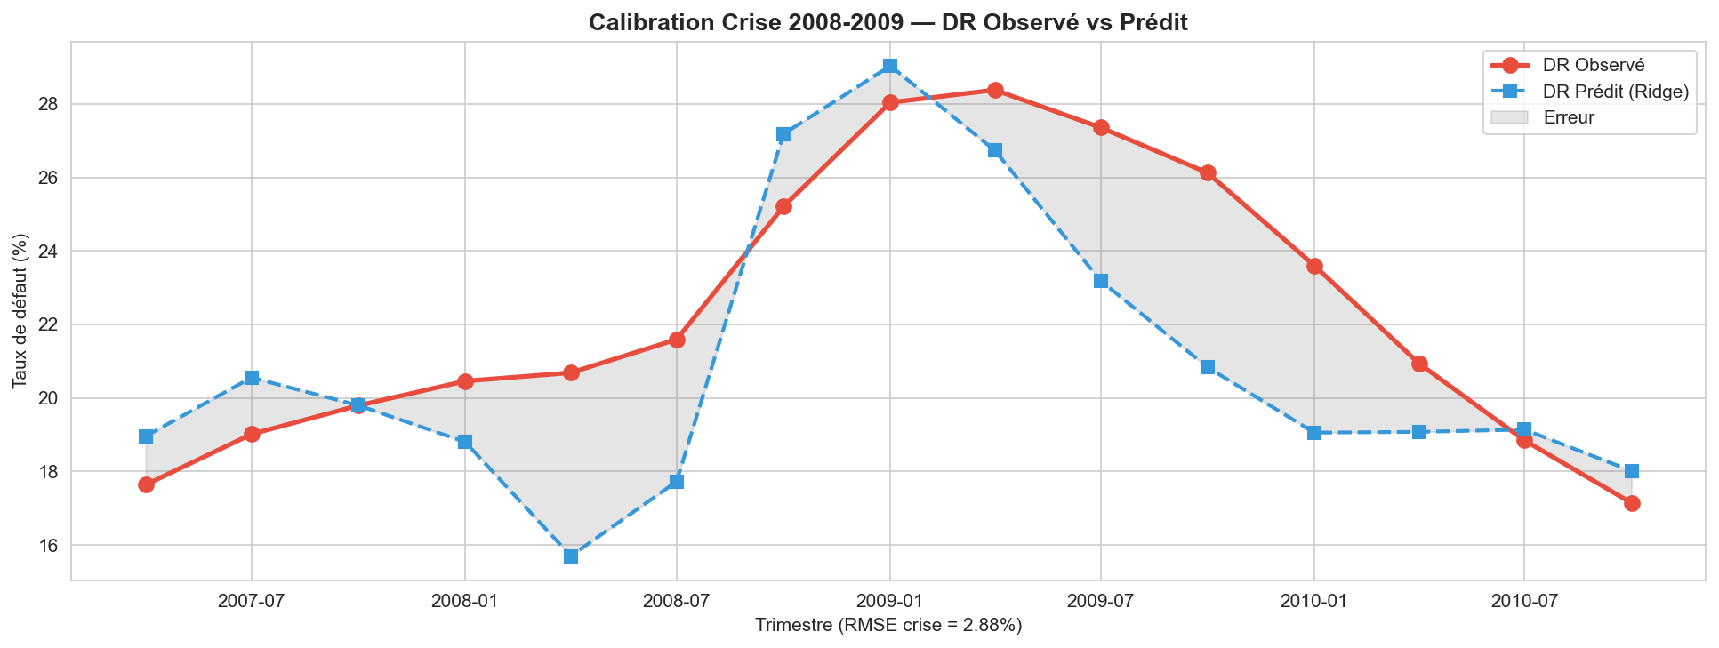
Calibration crise 2008
Backtesting historique du choc sévère
La crise 2008 sert de référence pour vérifier que le modèle reproduit un choc réel.
Satellites macro
Projet IFRS 9 Stress Testing

Slide 12
Premier moteur de stress testing
Application des chocs à PD, LGD et EAD
Scénario | ECL M$ | Lift | PD stress | LGD stress
Adverse | 7764.06 | 2.04 | 83.22 | 66.25
Severe | 8431.24 | 2.22 | 88.57 | 67.57
Choc Taux | 8726.36 | 2.29 | 86.08 | 72.48
Crise 2008 | 9589.22 | 2.52 | 93.37 | 73.34
Premier stress
Projet IFRS 9 Stress Testing

Slide 13
Scénarios métier ajoutés
Adverse / Severe
Scénarios internes de référence pour stress macro et choc combiné.
Choc Taux
Hausse Fed Funds + spread pour tester la sensibilité taux/LGD/EAD.
Choc Marché 2018
Resserrement monétaire et spread HY plus élevé, sans récession forte.
Crise 2008
Backtesting historique de crise financière sévère.
Crise COVID-19
Chômage extrême, contraction PIB, Fed au plancher et spread sous tension.
Premier stress
Projet IFRS 9 Stress Testing

Slide 14
Extrait code premier stress
Application du choc macro au portefeuille
model_lift = dr_stress / max(dr_base, 1e-6)
floor_lift = deterministic_pd_lift(scenario)
lift = np.clip(max(model_lift, floor_lift), 1.0, 5.0)
result["PD_stressed"] = (pd_base * lift).clip(0, 1)
result["LGD_stressed"] = compute_lgd_stressed(df, scenario)
result["EAD_stressed"] = compute_ead_stressed(df, scenario)
result["ECL_stressed"] = (
result["PD_stressed"] * result["LGD_stressed"] * result["EAD_stressed"]
)
Lift PD
Le satellite donne le ratio DR stressé / DR baseline.
Plancher expert
Empêche un choc adverse de réduire artificiellement la PD.
Stress ECL
Mesure l'impact direct du choc, distinct du forward-looking.
Premier stress
Projet IFRS 9 Stress Testing

Slide 15
Code src utilisé par le notebook 05
Moteur de stress ECL multi-scénarios
from src.stress_scenarios import compute_stress_ecl
stress_results, summary_df = compute_stress_ecl(
df_ecl,
champion_pd_model,
features,
satellite_pd_model,
satellite_pd_features,
satellite_pd_champion
)
summary_df.to_csv("outputs/results/stress_ecl_summary.csv")
Pourquoi ce moteur ?
Il applique le choc à PD, LGD et EAD, puis mesure le lift ECL.
Pourquoi plusieurs scénarios ?
Tester adverse, severe, taux, marche 2018, crise 2008 et COVID-19.
Outputs
stress_ecl_summary.csv, stress_validation_report.csv, fig_26 à fig_30.
Premier stress
Projet IFRS 9 Stress Testing

Slide 16
Pourquoi ces méthodes et ces outputs
PD models
Le scoring PD donne le risque individuel avant stress.
SHAP
Rend le modèle défendable devant un jury ou un régulateur.
Satellite macro
Relie explicitement chômage, PIB, taux et spread aux défauts.
Stress summary
Table de décision: ECL stressée, lift, PD/LGD/EAD stressés.
Figures stress
Montrent visuellement quel choc augmente le plus les pertes.
Premier stress
Projet IFRS 9 Stress Testing

Slide 17
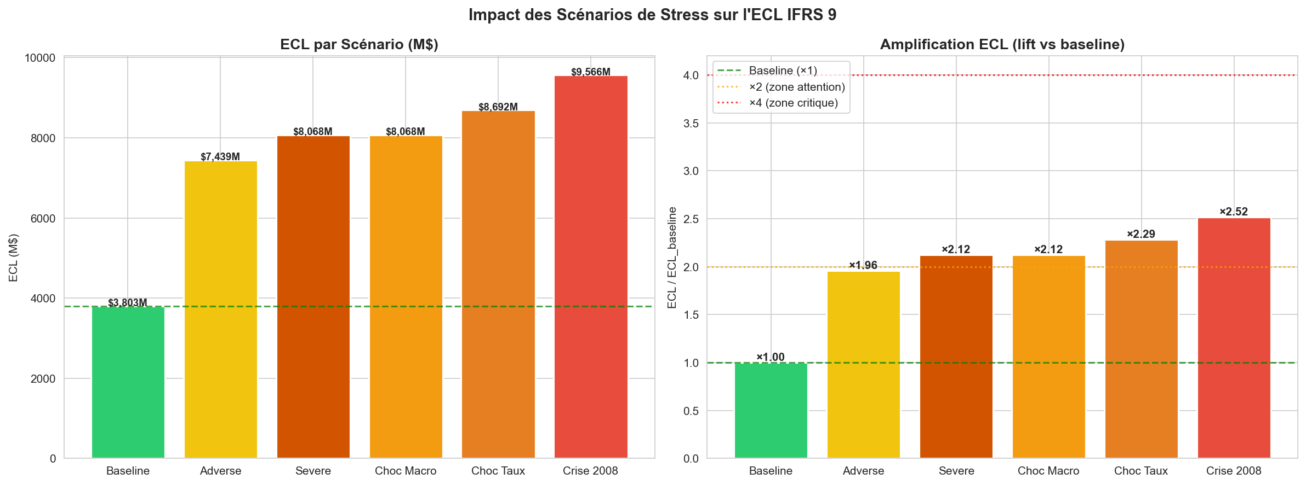
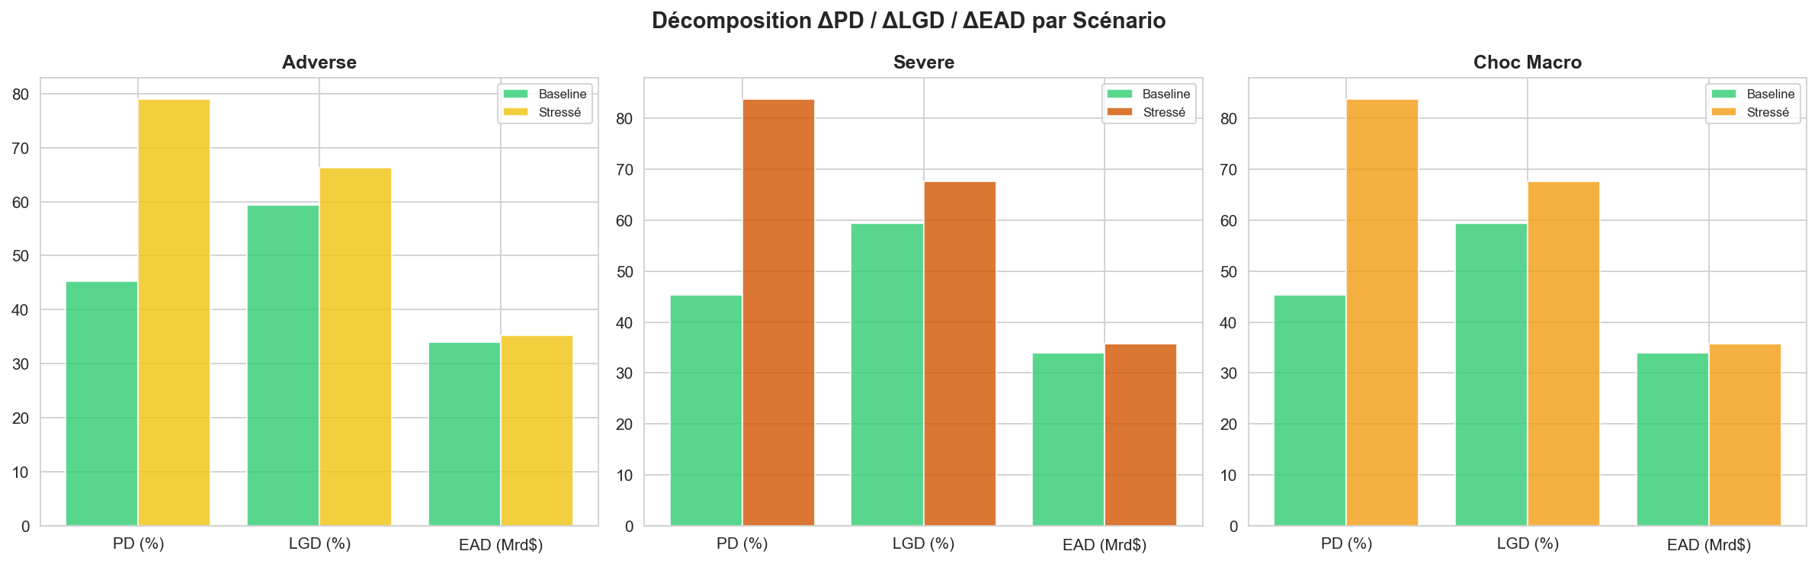
Résultat du premier stress
Impact ECL et décomposition PD/LGD/EAD
Cette partie n'est pas du forward-looking: elle mesure l'impact direct des chocs stressés.
Premier stress
Projet IFRS 9 Stress Testing

Slide 18
Transition vers la suite expert
Limite
Un seul moteur de stress ne suffit pas pour un dispositif expert.
Amélioration ajoutée
Comparaison de plusieurs moteurs: déterministe, satellite, Markov, ML challenger et hybride.
Champion
Le meilleur modèle est retenu par scoring: backtesting, cohérence économique, stabilité, précision ECL, interprétabilité.
Suite logique
Présenter stress_model_comparison.csv comme preuve de sélection du modèle champion.
Premier stress
Projet IFRS 9 Stress Testing

Slide 19
Comparaison des moteurs dans l'application
Le dashboard affiche le scoring et le champion retenu
Moteur | Score | ECL lift | Cohérent
deterministic_sensitivity | 0.5294545834011701 | 2.4516 | True
markov_stage_migration | 0.5144545834011702 | 3.4094 | True
hybrid_satellite_markov_floor | 0.49 | 3.4643 | True
ml_macro_conditioned | 0.47530165440985445 | 2.4273 | True
satellite_macro | 0.475 | 2.5215 | True
Premier stress
Projet IFRS 9 Stress Testing

